Slide 1
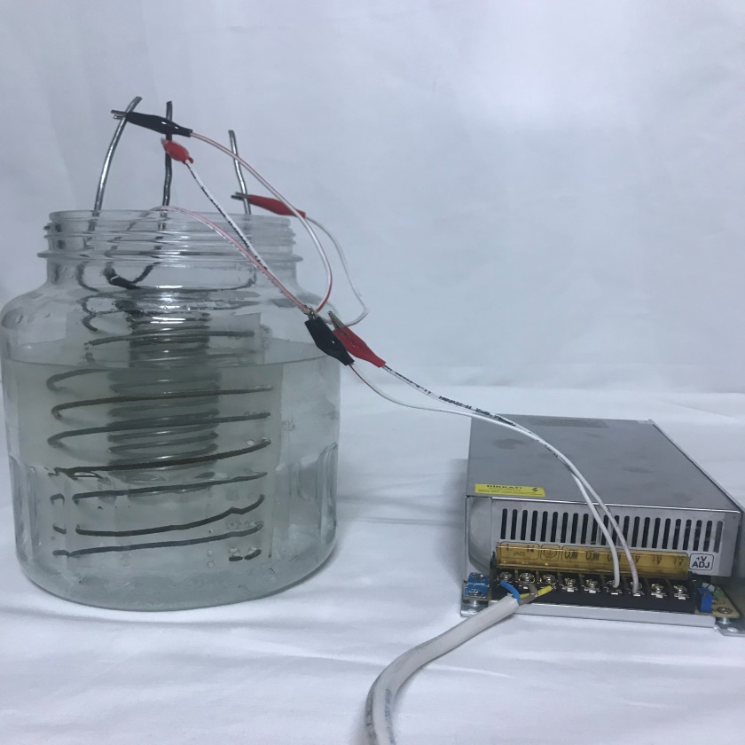
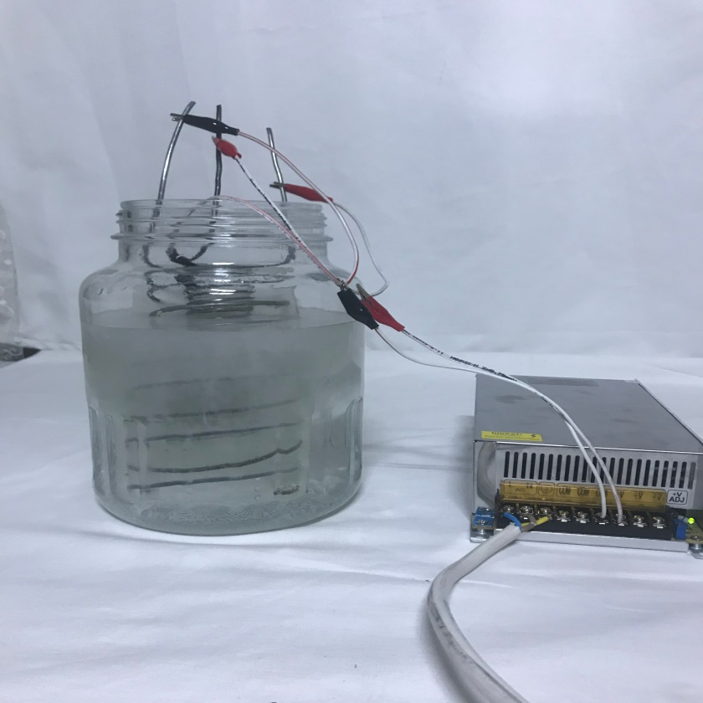
T.C
SAKARYA ÜNİVERSİTESİ METALURJİ VE MALZEME MÜHENDİSLİĞİ BÖLÜMÜ TASARIM DERSİ
DÖNEM SONU RAPORU
SUYUN ELEKTROLİZİ İLE HHO (OKSİHİDROJEN) GAZI ÜRETİMİ
G1401.08082 Recep HOCAOĞLU
Prof. Dr. Şaduman ŞEN
AMAÇ
Bu gaz karışımı her türlü sektördeki kaynak işlerinde, metallerin kesme işleminde, ısıtma ve sızdırma alanlarında ve motorlarda yakıt olarak çok geniş bir kullanım alanına sahiptir
TAKI SEKTÖRÜ: HHO gazı; zincir ve dize yapılan platin, altın, gümüş, bakır, vb. malzemelerden oluşan takıların döküm ve kaynak işlemlerinde kullanılır.
ELEKTRONİK SANAYİ: HHO gazı; emaye tel kaynağı için, bilgisayar tel soyma, termokupl ve platin direnç tellerinin kaynağı.
TIP ALANINDA: HHO gazı; hiçbir karbon alev dezenfeksiyonu içermeden protez kaynağı ve diş hekimliği için kaynak metali bağlantı parçaları ve kum deliklerin onarılmasında kullanılır.
METALLERİN KESİMİNDE: Her türlü metal, karbon çeliği ve sürekli döküm levha kesimi için HHO gazı kullanımı uygundur.
MOTORLARDA YAKIT OLARAK KULLANIMI: Klasik motor teknolojisinde izlenen kimyasal enerjinin mekanik enerjiye dönüşümü yerine elektrokimyasal-elektrik dönüşümü sayesinde düşük sıcaklıklarda çalışan, düşük gürültü ve titreşim seviyesine sahip ve karmaşık hareketli parçalar içermeyen bir sistemle aracın hareketi gerçekleştirilebilmektedir.
Yay Sarma Makinesi ve Çelik Çubuklar
Uygulamada Kullanılan Çelik Yaylar
Güç Kaynağı ve Kablolar
Yay şeklindeki çelik çubuklar akrilik plakaya bağlanır ve gerekli kablo bağlantıları gerçekleştirilir. Montajı gerçekleştirilmiş sistem parçaları içi su dolu elektroliz kabına konulur. Çözeltiye tuz ilavesi yapılarak iletkenlik arttırılır ve bu sayede daha fazla HHO gazı üretilmesi sağlanır. Oluşturulan sisteme enerji verildiğinde gözlemlenen baloncuklar başarılı bir şekilde HHO gazı üretildiğini göstermektedir. Sistemde kullanılan yayların miktarına göre akım değerinde değişme olacaktır.
Sisteme Enerji Verilmeden Önce ve Enerji Verilmiş Hali
Yapılan çalışmada çeşitli kullanım alanlarına sahip HHO gazının, belirlenen yöntem ve metot ile sürdürülebilirlik ve üretilebilirlik ilkeleri çerçevesinde basitçe üretimi gerçekleştirilmiştir. Hidrojen; hareketsiz güç üretme tesislerinde, ulaştırma sektöründe, içten yanmalı motorlarda veya yakıt hücrelerinde kullanılabilir ve bunun sonucu ortaya çıkan atık, sadece sudur. Bu sebeple tasarım çıktısı ürün ekonomik olduğu kadar insan sağlığını tehdit etmeyen çevre dostudur. Ayrıca tasarım sırasında modern teknik ve araçları seçme ve kullanma becerisi yanında bilişim teknolojilerini etkin bir şekilde kullanma yeteneği geliştirilmiştir.
KULLANILAN ARAÇLAR VE ÜRETİM YÖNTEMİ
Hidrojen yenilenebilir enerji kaynakları içinde verim açısından en iyisi ve en kullanışlı olandır. Yapılacak olan çalışmada gerçekçi kısıtlar ile sürdürülebilirlik ve üretilebilirlik ilkeleri çerçevesinde suyun elektrolizi yöntemiyle HHO (Oksihidrojen) gazı üretimi hedeflenmektedir. Bu amaçla, çalışmada mühendislik uygulamalarında kullanılacak olan sistemin tasarımı ve üretimi için gerekli teknik ve araçların belirlenecektir.
Yenilenebilir enerji kaynağı genel anlamda; enerji kaynağından sağlanan enerjiye eşit miktarda veya kaynağın bitme hızından daha çabuk bir şekilde kendini yenileyebilmesi olarak tarif edilebilir. Yenilenebilir enerji çeşitlerini genel olarak; güneş enerjisi, rüzgar enerjisi, hidrolik (su) enerjisi ve hidrojen enerjisi olarak sıralanabilir.
Son yıllarda kullanımı artan cihazlardan biri de HHO hücresidir. HHO hücresi, suyu HHO gazına dönüştüren bir cihazdır. Cihazın çalışma mantığı suyun elektroliz yöntemine dayanmaktadır.
Sisteme verilen elektrik akımı suyu moleküllerine ayrıştırmak için kullanılmaktadır. Sistemde kullanılan akımın doğru akım olması gerekmektedir ve tasarlanan cihazın boyutuna göre DC akım değeri farklılık gösterebilir. Paslanmaz çelik yaylar ve sistemi bir arada tutan akrilik plaka HHO hücresini oluşturan temel parçalardır.
Kullanılacak yere göre sistemin büyüklüğü ve yayların kombinasyonları farklılık gösterebilmektedir.
UYGULAMADA KULLANILAN MALZEMELER
MALZEME İSMİ | MALZEME CİNSİ | MİKTAR | FİYAT
Paslanmaz Çelik Çubuk | AISI 304 | 3.5mm/335 cm | 10 TL
Akrilik Plaka | Akrilik Plaka | 18 cm x 10 cm | 5 TL
Tuz | NaHCO₃ | ~50 gram | 2 TL
Kablo | 3x1.5mm TTR | 150 cm | 10 TL
Fiş | Topraklı Fiş | 1 Adet | 4 TL
Elektroliz Kabı | Cam Kavanoz | 1 Adet | 10 TL
Güç Kaynağı | 12V/40A DC | 1 Adet | 160 TL
YENİLENEBİLİR ENERJİ KAYNAKLARI
HHO GAZI GENEL KULLANIM ALANLARI
HHO (OKSİHİDROJEN) HÜCRESİ
SONUÇ

